Slide 1
NOTILUS – Nantes Université
NOTILUS – Nantes Université
Pour qui ?
Agent Nantes Université qui partent en mission sur n’importe quel crédit
Agent non Nantes Université qui partent sur des crédits Nantes Université
Modes opératoires disponibles sur le wiki LS2N + intranet de Nantes Université
Notes:
Utiliser plusieurs points, si nécessaire.

Slide 2
NOTILUS – Nantes Université
NOTILUS – Nantes Université
Nouvelle politique mission NU
Utilisation du train si le temps de trajet est inférieur ou égal à 7h
2nde classe obligatoire si temps de trajet est inférieur à 4h
Véhicule personnel en dernier recours et remboursement sur tarif SNCF 2ème classe
Forfait repas en France : 20€
Hébergement
 | Réservation via marché | Réservation sans marché
Villes de – 200 000 hab. | 110€ | 90€
Villes de + 200 000 hab. | 150€ | 120€
Paris | 180€ | 140€
Notes:
Utiliser plusieurs points, si nécessaire.

Slide 3
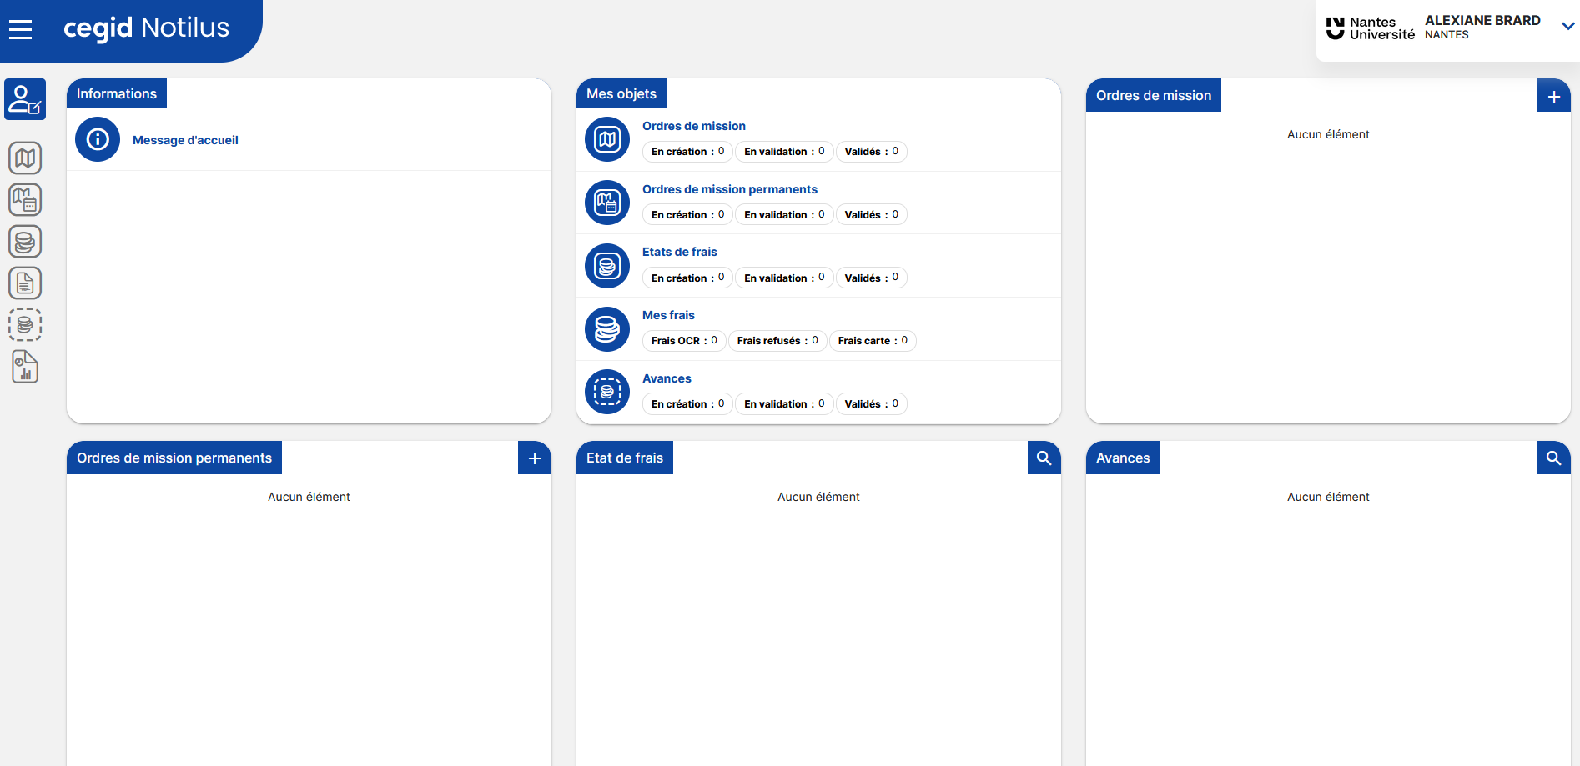
NOTILUS – 1ère connexion
NOTILUS – Nantes Université
Se connecter à Notilus avec ses identifiants NU
Notes:
Utiliser plusieurs points, si nécessaire.

Slide 4
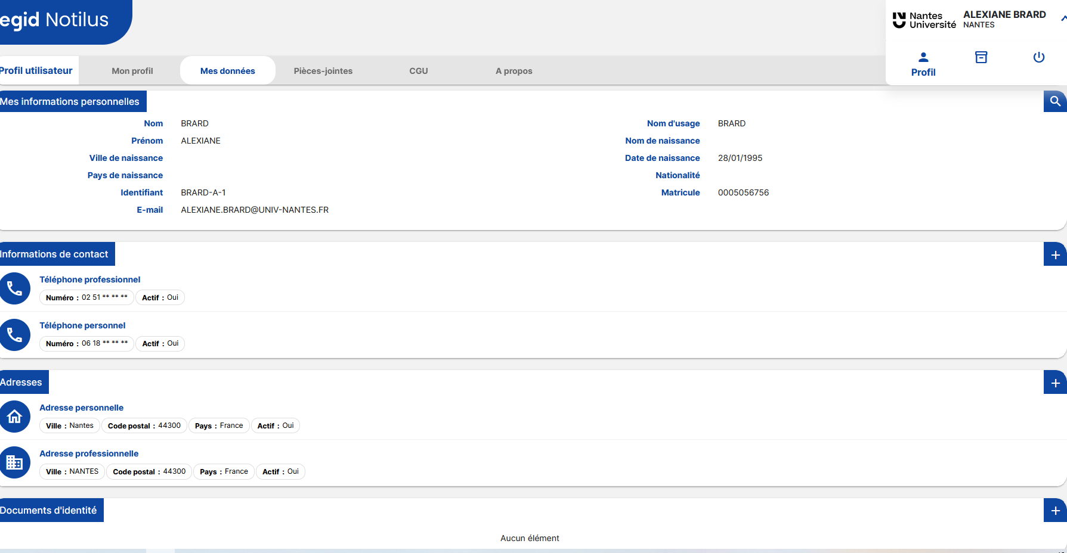
NOTILUS – 1ère connexion
NOTILUS – Nantes Université
Mettre son profil à jour
Notes:
Utiliser plusieurs points, si nécessaire.

Slide 5
NOTILUS – Nantes Université
NOTILUS – Nantes Université
Partir en mission
Faire une demande de mission sur le portail mission LS2N
Une fois la demande validée
Si agent non NU, je ferai la mission sur Notilus
Si agent NU : se connecter sur NOTILUS et faire sa mission
Notes:
Utiliser plusieurs points, si nécessaire.

Slide 6
NOTILUS – Nantes Université
NOTILUS – Nantes Université
Les points importants
Ajouter un numéro de téléphone pro
Respecter la casse dans l’objet :
LS2N-Equipe-Nom-Objet
Faire sa demande de mission sur le portail LS2N
Connaître la ligne budgétaire
Ne pas se tromper entre l’OM sans frais et avec frais
Accepter les fenêtres pop-up pour accéder à GOELETT
Attention aux délais de validation des réservations FCM
Notes:
Utiliser plusieurs points, si nécessaire.

Slide 7
NOTILUS – Nantes Université
NOTILUS – Nantes Université
Notes:
Utiliser plusieurs points, si nécessaire.

